Slide 2
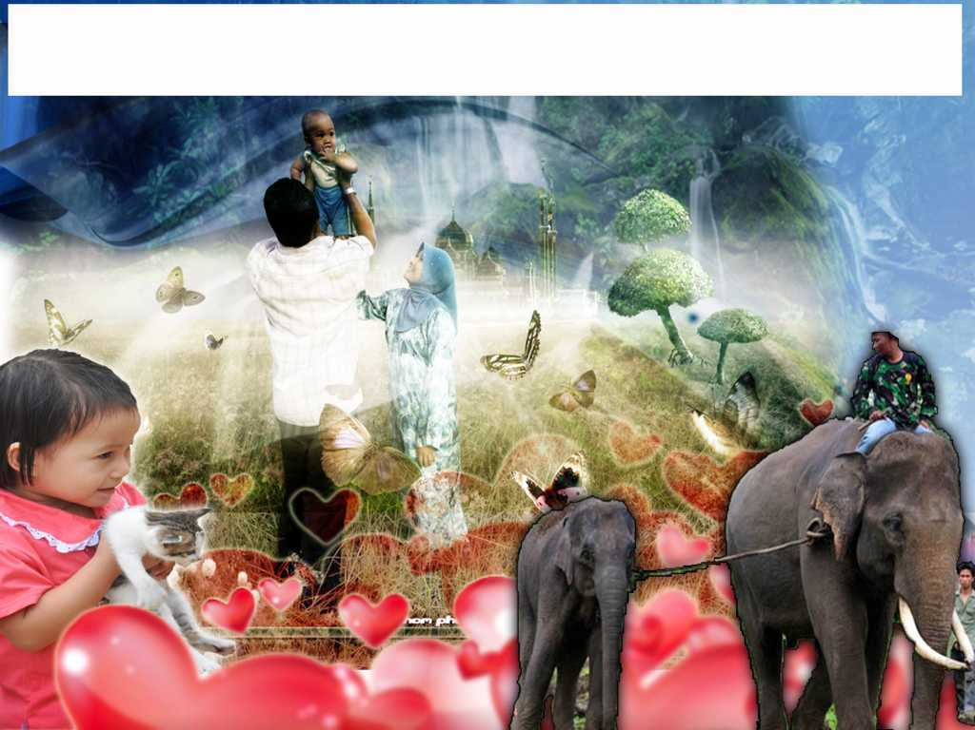
Pujian Kepada Allah S.W.T.
الْحَمْدُ ِللهِ
Segala puji-pujian hanya bagi
Allah S.W.T.

Slide 3
Firman Allah Taala Surah al-An’am, Ayat 38:
وَمَا مِن دَآبَّةٍ فِي الأَرْضِ وَلاَ طَائِرٍ يَطِيرُ بِجَنَاحَيْهِ إِلاَّ أُمَمٌ أَمْثَالُكُم مَّا فَرَّطْنَا فِي الكِتَابِ مِن شَيْءٍ ثُمَّ إِلَى رَبِّهِمْ يُحْشَرُونَ
"Dan tidak seekor pun binatang yang melata di bumi, dan tidak seekor pun burung yang terbang dengan kedua sayapnya, melainkan mereka adalah umat-umat seperti kamu. Tiada Kami tinggalkan sesuatu pun dalam Kitab al-Qur’an, kemudian mereka semuanya akan dihimpunkan kepada Tuhan mereka (untuk dihisab dan menerima balasan)".

Slide 4
Syahadah
أَشْهَدُ أَن لآ إِلَهَ إِلاَّ اللهُ وَحْدَهُ لاَ شَرِيْكَ لَهُ، وَأَشْهَدُ أَنَّ مُحَمَّدًا عَبْدُهُ وَرَسُوْلُهُ
Dan aku bersaksi bahawa sesungguhnya tiada tuhan melainkan Allah Yang Maha Esa, tiada sekutu bagiNya dan juga aku bersaksi bahawa Nabi Muhammad SAW itu adalah hambaNya dan RasulNya.

Slide 5
Selawat Ke Atas
Nabi Muhammad S.A.W
اَللَّهُمَّ صَلِّ وَسَلِّمْ عَلَى سَيِّدِنَا مُحَمَّدٍ
وَعَلَى آلِهِ وَأَصْحَابِهِ أَجْمَعِيْنَ
Ya Allah, Cucurilah rahmat dan sejahtera ke atas junjungan kami Nabi Muhammad S.A.W dan keluarganya serta para sahabatnya .

Slide 6
Pesanan Taqwa
إِتَّقُوْا الله، وَأُوْصِيْكُمْ وَإِيَّايَ بِتَقْوَى اللهِ،
فَقَدْ فَازَ الْمُتَّقُوْنَ.
Bertaqwalah kepada Allah, saya berpesan kepada semua agar meningkatkan ketakwaan kepada Allah, sesungguhnya telah berjaya bagi orang yang bertakwa.

Slide 7
Firman Allah Taala Surah Ali Imran, Ayat 19:
إِنَّ الدِّينَ عِندَ اللهِ الإِسْلاَمُ
“Sesungguhnya agama (yang benar dan diredhai) di sisi Allah ialah Islam”

Slide 9
Islam Menyempurnakan Kehidupan
Manusia sebagai khalifah, bertanggungjawab kepada amanah
Amanah adalah ujian daripada
Allah s.w.t

Slide 10
Firman Allah Taala Surah al-An’am, Ayat 165:
وَهُوَ الَّذِي جَعَلَكُمْ خَلاَئِفَ الأَرْضِ وَرَفَعَ بَعْضَكُمْ فَوْقَ بَعْضٍ دَرَجَاتٍ لِّيَبْلُوَكُمْ فِي مَا آتَاكُمْ إِنَّ رَبَّكَ سَرِيعُ الْعِقَابِ وَإِنَّهُ لَغَفُورٌ رَّحِيمٌ
Dan Dialah yang menjadikan kamu khalifah di bumi dan meninggikan setengah kamu atas setengahnya yang lain beberapa darjat, kerana Ia hendak menguji kamu pada apa yang telah dikurniakan-Nya kepada kamu. Sesungguhnya Tuhanmu amatlah cepat azab seksa-Nya, dan sesungguhnya Ia Maha Pengampun, lagi Maha Mengasihani.

Slide 11
Islam juga mengutamakan hubungan dan layanan manusia terhadap binatang.
Kisah berkaitan hubungan manusia dengan binatang dalam Hadith Baginda Rasulullah s.a.w.
Seorang dimasukkan ke dalam syurga sebagai ganjaran sifat insannya turun mengambil air dengan sepatunya bagi memberi minum anjing yang kehausan
Seorang yang dihumban ke neraka akibat sifat kejamnya mengurung kucing hingga mati kelaparan

Slide 12
Kezaliman terhadap haiwan adalah bertentangan dengan ruh ketakwaan
Perlu sentiasa diberi peringatan
Salah satu bentuk kerosakan moral
Makna ketakwaan adalah mematuhi segala peraturan Allah s.w.t., termasuk cara interaksi (hubungan) kita dengan makhluk ini.

Slide 13
Penciptaan Haiwan
Dalil Kebesaran Allah Taala
Firman Allah s.w.t.
dalam surah Al-An’am, ayat 38:
وَمَا مِن دَآبَّةٍ فِي الأَرْضِ وَلاَ طَائِرٍ يَطِيرُ بِجَنَاحَيْهِ إِلاَّ أُمَمٌ أَمْثَالُكُم مَّا فَرَّطْنَا فِي الكِتَابِ مِن شَيْءٍ ثُمَّ إِلَى رَبِّهِمْ يُحْشَرُونَ
"Dan tidak seekor pun binatang yang melata di bumi, dan tidak seekor pun burung yang terbang dengan kedua sayapnya, melainkan mereka adalah umat-umat seperti kamu. Tiada Kami tinggalkan sesuatu pun dalam Kitab al-Qur’an, kemudian mereka semuanya akan dihimpunkan kepada Tuhan mereka (untuk dihisab dan menerima balasan)".

Slide 14
Penganiayaan Terhadap Hidupan Liar
Penyalahgunaan tanduk, gading, tulang, kulit, dan sebagainya untuk tujuan komersil dan bahan dagangan.
Hidupan liar tidak dilindungi, tidak dikasihani malah tidak diberikan hak yang sewajarnya sebagai makhluk ciptaan Allah s.w.t.
Menjejaskan keseimbangan ekosistem dan kelestarian alam sekitar seluruhnya

Slide 15
Firman Allah Taala Surah ar-Rum, Ayat 41:
ظَهَرَ الْفَسَادُ فِي الْبَرِّ وَالْبَحْرِ بِمَا كَسَبَتْ أَيْدِي النَّاسِ لِيُذِيقَهُم بَعْضَ الَّذِي عَمِلُوا لَعَلَّهُمْ يَرْجِعُونَ
Telah timbul berbagai kerosakan dan bala bencana di darat dan di laut dengan sebab apa yang telah dilakukan oleh tangan manusia, (timbulnya yang demikian) kerana Allah hendak mereka merasakan (akibat) daripada balasan perbuatan-perbuatan buruk yang mereka telah lakukan, supaya mereka kembali (insaf dan bertaubat).

Slide 16
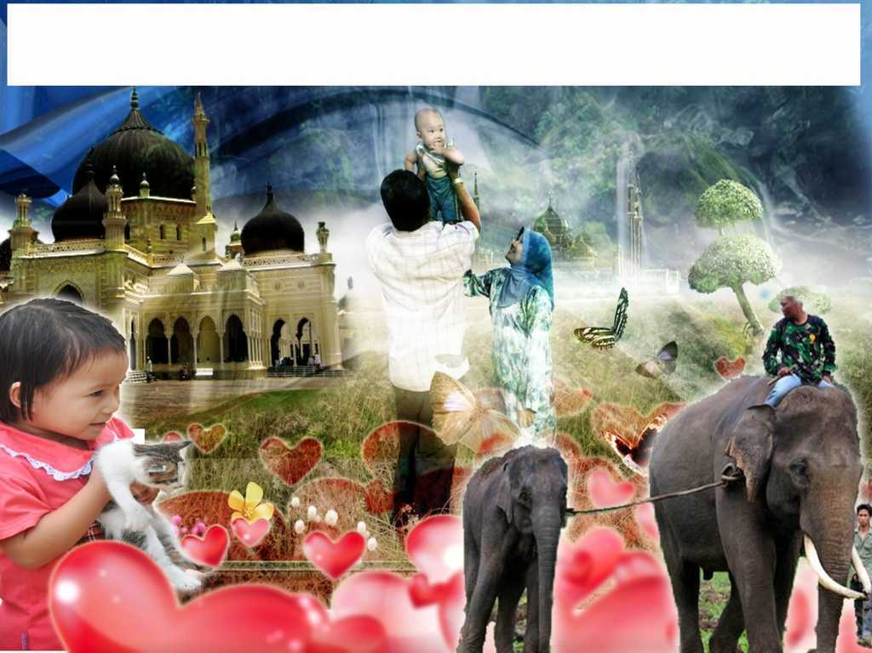
Rasulullah s.a.w. mempamerkan sifat ihsannya kepada binatang
Para sahabat bertanya:
“Wahai Rasulullah, apakah kami akan mendapat pahala kerana berbuat baik kepada haiwan?”, Baginda bersabda (yang maksudnya): “Berbuat baik kepada setiap makhluk yang bernyawa adalah sedekah (berpahala)”
(Hadis riwayat Bukhari dan Muslim).

Slide 17
Kesedaran dan usaha melindungi hidupan anugerah Allah Taala
Menginsafi bahawa segala makhluk ciptaan Allah s.w.t. adalah tidak sia-sia, justeru hak mereka hendaklah dipelihara.
Memberi kesedaran kepada ahli keluarga dan masyarakat agar sama-sama melindungi kepentingan haiwan.
Memberi kerjasama dan menyalurkan maklumat kepada pihak berkuasa tentang sebarang bentuk pengkhianatan terhadap haiwan.

Slide 18
Kesedaran dan usaha melindungi hidupan anugerah Allah Taala
Menyampaikan nasihat kepada anak-anak dan ahli keluarga bahawa berbuat ihsan kepada binatang merupakan sedekah yang diberikan ganjaran pahala oleh Allah s.w.t.
Menunjukkan pendirian anti penganiayaan kepada binatang dengan memboikot sebarang bentuk jualan atau edaran secara haram bahan-bahan daripada anggota badan hidupan liar yang sepatutnya dipelihara.

Slide 19
Semoga kita sentiasa berbuat ihsan terhadap makhluk ciptaan Allah
Bumi dan segala isinya mempunyai rahsia dan hikmah yang wajib dimanfaatkan sebanyak mungkin, tidak hanya untuk kepentingan ekonomi semata-mata, bahkan untuk kepentingan sosial dan kelestarian alam sekitar
Antara tugas kita sebagai khalifah adalah untuk mengabdikan diri kepada Allah s.w.t. menerusi usaha memakmurkan bumi ini secara adil dan bijaksana.

Slide 20
Firman Allah Taala Surah al-A’raf, Ayat 56:
وَلاَ تُفْسِدُواْ فِي الأَرْضِ بَعْدَ إِصْلاَحِهَا وَادْعُوهُ خَوْفًا وَطَمَعًا إِنَّ رَحْمَتَ اللهِ قَرِيبٌ مِّنَ الْمُحْسِنِينَ
“Dan janganlah kamu sekalian berbuat kerosakan di bumi, sesudah Allah menyediakan segala yang membawa kebaikan padanya, dan berdoalah kepada-Nya dengan perasaan bimbang (kalau-kalau tidak diterima) dan juga dengan perasaan terharap-harap (supaya maqbul). Sesungguhnya rahmat Allah itu dekat kepada orang-orang yang memperbaiki amalannya.”

Slide 21
PENUTUP
بَارَكَ اللهُ ِلىْ وَلَكُمْ بِالْقُرْءَانِ الْعَظِيْمِ، وَنَفَعَنِى وَإِيَّاكُمْ بِمَا فِيْهِ مِنَ الأَيَاتِ وَالذِّكْرِ الْحَكِيْمِ، وَتَقَبَّلَ مِنِّي وَمِنْكُمْ تِلاوَتَهُ إِنَّهُ هُوَ السَّمِيعُ الْعَلِيْمُ. أَقُوْلُ قَوْلِيْ هَذَا وَأَسْتَغْفِرُ اللهَ الْعَظِيْمَ لِيْ وَلَكُمْ، وَلِسَائِرِ الْمُسْلِمِيْنَ وَالْمُسْلِمَاتِ،وَالْمُؤْمِنِيْنَ وَالْمُؤْمِنَاتِ فَاسْتَغْفِرُوْهُ،
إِنَّهُ هُوَ الْغَفُوْرُ الرَّحِيْمُ.

Slide 22
Doa Antara Dua Khutbah
Aamiin Ya Rabbal Aalamin..
Tuhan Yang Memperkenankan Doa Orang-orang Yang Taat, Berilah Taufik Kepada Kami
Di Dalam Mentaatimu, Ampunilah Kepada
Mereka Yang
Memohon Keampunan.
Aamiin

Slide 24
Pujian Kepada Allah S.W.T.
الْحَمْدُ لِلَّهِ
Segala puji-pujian hanya bagi Allah S.W.T.

Slide 25
Syahadah
أَشْهَدُ أَن لاَّ إِلَهَ إِلاَّ اللهُ وَحْدَهُ لاَ سَريكَ لَه،
وَأَشْهَدُ أَنَّ مُحَمَّدًا عَبْدُهُ وَرَسُوْلُهُ
Dan aku bersaksi bahawa sesungguhnya tiada tuhan melainkan Allah Yang Maha Esa, dan aku bersaksi bahawa junjungan kami nabi Muhammad s.a.w adalah hambaNya dan rasul-Nya.

Slide 26
Selawat Ke Atas
Nabi Muhammad S.A.W
اَللَّهُمَّ صَلِّ وَسَلِّمْ عَلَى سَيِّدِنَا مُحَمَّدٍ
وَعَلَى آلِهِ وَأَصْحَابِهِ أَجْمَعِيْنَ
Ya Allah, Cucurilah rahmat dan sejahtera ke atas junjungan kami Nabi Muhammad S.A.W dan keluarganya serta para sahabatnya .

Slide 27
Pesanan Takwa
إِتَّقُوا اللهَ، وأُوْصِيْكُمْ وَإِيَّاىَ بِتَقْوَى الله،
فَقَدْ فَازَ الْمُتَّقُوْنَ.
Bertakwa kepada Allah Taala dan saya berpesan kepada hadirin sekalian untuk meningkatkan ketakwaan kepada Allah, sesungguhnya telah berkaya orang yang bertakwa.

Slide 28
Terus Istiqamah Dalam
Melakukan Ketaatan
Berusaha melakukan amalan yang boleh menambahkan keimanan
Beramal dengan berdasarkan ilmu agar dapat menunaikan ibadah secara sahih sebagaimana amalan baginda Rasulullah s.a.w
Memperbaiki akhlak dan keperibadian dengan sifat-sifat yang mulia.

Slide 29
Melakukan solat secara berjemaah
Baginda tidak pernah menguzurkan diri daripada solat berjemaah semasa hayat baginda.
Menjadikan amalan solat berjemaah di masjid sebagai budaya hidup kita, lebih-lebih lagi solat subuh berjemaah di masjid

Slide 30
Antara kelebihan solat subuh berjemaah
Pertama :
Mendapat pahala qiamullail sepanjang malam.
Sabda Rasulullah s.a.w. :
مَنْ صَلَّى الْعِشَاءَ فِي جَمَاعَةٍ فَكَأَنَّمَا قَامَ نِصْفَ اللَّيْلِ،
وَمَنْ صَلَّى الصُّبْحَ فِي جَمَاعَةٍ فَكَأَنَّمَا صَلَّى اللَّيْلَ كُلَّهُ.
Sesiapa yang solat Isyak berjemaah, maka sesungguhnya ia seperti mendirikan malam dengan ibadat separuh malam. Sesiapa yang solat subuh berjemaah, adalah seperti seorang yang bangun beribadat sepanjang malam.

Slide 31
Antara kelebihan solat subuh berjemaah
Kedua :
Membebaskan diri dari sifat munafik.
Sabda Rasulullah s.a.w. :
لَيْسَ صَلاَةٌ أَثْقَلَ عَلَى الْمُنَافِقِيْنَ مِنَ الْفَجْرِ وَالْعِشَاءِ،
وَلَوْ يَعْلَمُوْنَ مَا فِيْهِمَا لَأَتَوْهُمَا وَلَوْ حَبْوًا. متفق عليه
Solat yang paling berat ke atas orang-orang munafik ialah solat subuh dan solat isyak. Jikalau mereka tahu kelebihan yang terdapat pada keduanya, sudah tentu mereka akan datang ke masjid walaupun dalam keadaan merangkak.

Slide 32
Seruan
Mengenang jasa rasul kesayangan, nabi Muhammad SAW yang berjuang membawa ajaran Islam. Selawat dan salam kepada Rasulullah s.a.w.
(Surah Al-Ahzab : Ayat 56)
“Sesungguhnya Allah Taala Dan Para MalaikatNya Sentiasa Berselawat Ke Atas Nabi (Muhammad).
Wahai Orang-orang Beriman! Berselawatlah Kamu
Ke Atasnya Serta Ucapkanlah Salam Sejahtera Dengan Penghormatan Ke Atasnya Dengan Sepenuhnya”.

Slide 33
Selawat

Slide 34
اللَّهُمَّ اغْفِرْ لِلْمُؤْمِنِيْنَ وَالْمُؤْمِنَاتِ، وَالمُسْلِمِيْنَ وَالْمُسْلِمَاتِ الأَحْيَاءِ مِنْهُمْ وَالأَمْوَات.
إِنَّكَ سَمِيْعٌ قَرِيْبٌ مُجِيْبُ الدَّعَوَات.
Ya Allah, Ampunkanlah Dosa Golongan Mu’minin Dan Mu’minaat, Muslimin Dan Muslimat, samada yang masih hidup atau yang telah mati. Sesungguhnya Engkau Maha Mendengar dan Maha Memakbulkan segala permintaan.

Slide 35
اللَّهُمَّ أَلِّفْ بَيْنَ قُلُوْبِنَا، وَأَصْلِحْ ذَاتَ بَيْنِنَا، وَاجْعَلْنَا مِنَ الرَّاشِدِيْن. اللَّهُمَّ أَحْسِنْ عَاقِبَتَنَا فِى الأُمُوْرِ كُلِّهَا، وَأَجِرْنَا مِنْ خِزْيِ الدُّنْيَا وَعَذَابِ الأَخِرَة، يَا رَبَّ الْعَالَمِيْن.
Ya Allah, lembutkanlah hati-hati kami.. perbaikilah hubungan antara kami. Dan jadilah kami golongan yang mendapat bimbingan daripadaMu.
Ya Allah.. Perelokkan kesudahan kami dalam segala hal semuanya, dan lindungilah kami daripada kehinaan di dunia dan di akhirat.
Wahai Tuhan sekalian alam..

Slide 36
اللَّهُمَّ إِنَّكَ عَفُوٌّ كَرِيْمٌ تُحِبُّ الْعَفْوَ فَاعْفُ عَنَّا، وَعَنْ وَالِدِيْنَا وَعَنْ جَمِيْعِ الْمُسْلِمِيْنَ وَالْمُسْلِمَاتِ وَالْمُؤْمِنِيْنَ وَالْمُؤْمِنَاتِ بِرَحْمَتِكَ يَا أَرْحَمَ الرَّاحِمِيْنَ.
Ya Allah Yang Maha Pengampun, Ampunkanlah dosa-dosa kami, dosa kedua ibu bapa kami, dan dosa semua umat Islam samaada lelaki atau perempuan. Sesungguhnya Engkau Maha Penyayang.

Slide 39
رَبَّنَا ظَلَمْنَا أَنْفُسَنَا وَإِنْ لَمْ تَغْفِرْ لَنَا وَتَرْحَمْنَا لَنَكُوْنَنَّ مِنَ الْخَاسِرِيْنَ.
لآ إِلَهَ إِلاَّ أَنْتَ سُبْحَانَكَ إِنَّا كُنَّا مِنْ الظَّالِمِيْنَ. رَبَّنَا آتِنَا فِي الدُّنْيَا حَسَنَةً وَفِي الآخِرَةِ حَسَنَةً وَقِنَا عَذَابَ النَّارِ. وَصَلَّى اللهُ عَلىَ سَيِّدِنَا مُحَمَّدٍ وَعَلىَ آلِهِ وَصَحْبِهِ وَسَلَّمْ. وَالْحَمْدُ للهِ رَبِّ الْعَالَمِيْنَ.
Ya Allah …
Kami Telah Menzalimi Diri Kami Sendiri
Dan Sekiranya Engkau Tidak Mengampunkan Kami Dan Merahmati Kami Nescaya Kami Akan Menjadi Orang Yang Rugi.
Tiada Tuhan Melainkan Engkau Maha Suci Engkau Sesungguhnya Kami Di Kalangan Orang-orang
Yang Menzalimi Diri.
Ya Allah…
Kurniakanlah Kepada Kami Kebaikan Di Dunia Dan Kebaikan Di Akhirat Serta Hindarilah Kami Dari Seksaan Neraka.

Slide 40
Wahai Hamba-hamba Allah….
Sesungguhnya ALLAH menyuruh berlaku adil, dan berbuat kebaikan, serta memberi bantuan kepada kaum kerabat dan melarang daripada melakukan perbuatan-perbuatan keji dan mungkar serta kezaliman. Ia mengajar kamu (dengan suruhan dan larangannya ini) supaya kamu mengambil peringatan mematuhinya.

Slide 41
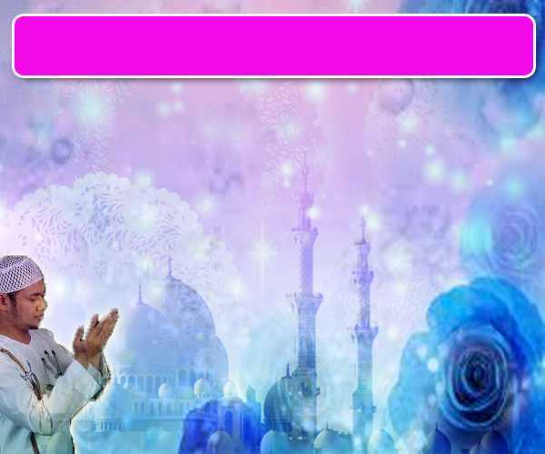
Maka Ingatlah Allah Yang Maha Agung
Nescaya Dia Akan Mengingatimu
Dan Bersyukurlah Di Atas Nikmat-nikmatNya Nescaya Dia Akan Menambahkan Lagi Nikmat Itu Kepadamu, dan Pohonlah
Dari Kelebihannya, Nescaya Akan Diberikannya Kepadamu. Dan Sesungguhnya Mengingati Allah Itu Lebih Besar (Faedah Dan Kesannya) Dan (Ingatlah) Allah Mengetahui Apa Yang Kamu Kerjakan.

Slide 42
